Slide 1
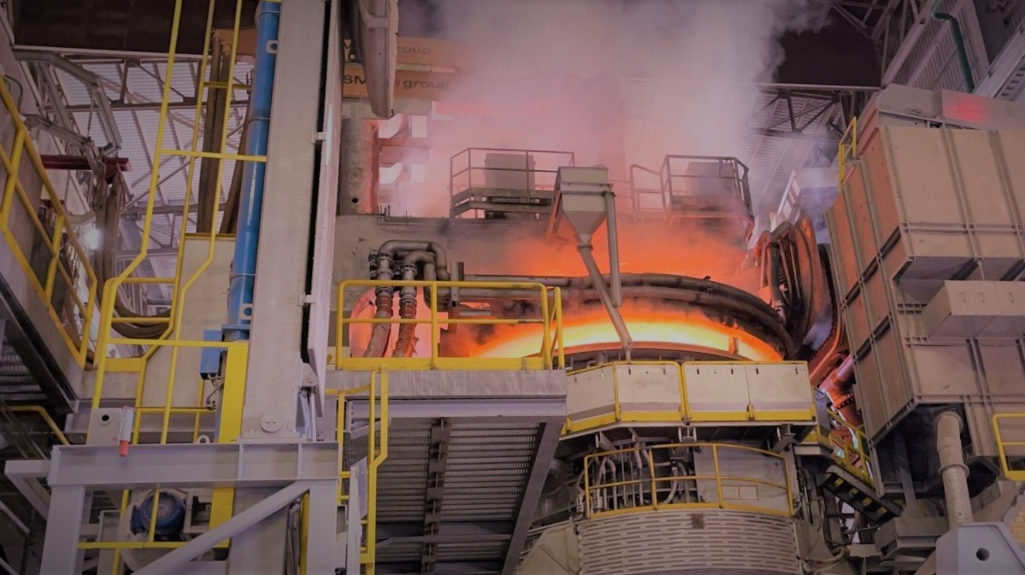
Análisis Financiero: Corporación Aceros Arequipa
Germán Rosales, Jorge Melgarejo, Natalia Watson, Guillermo Maldonado

Slide 2
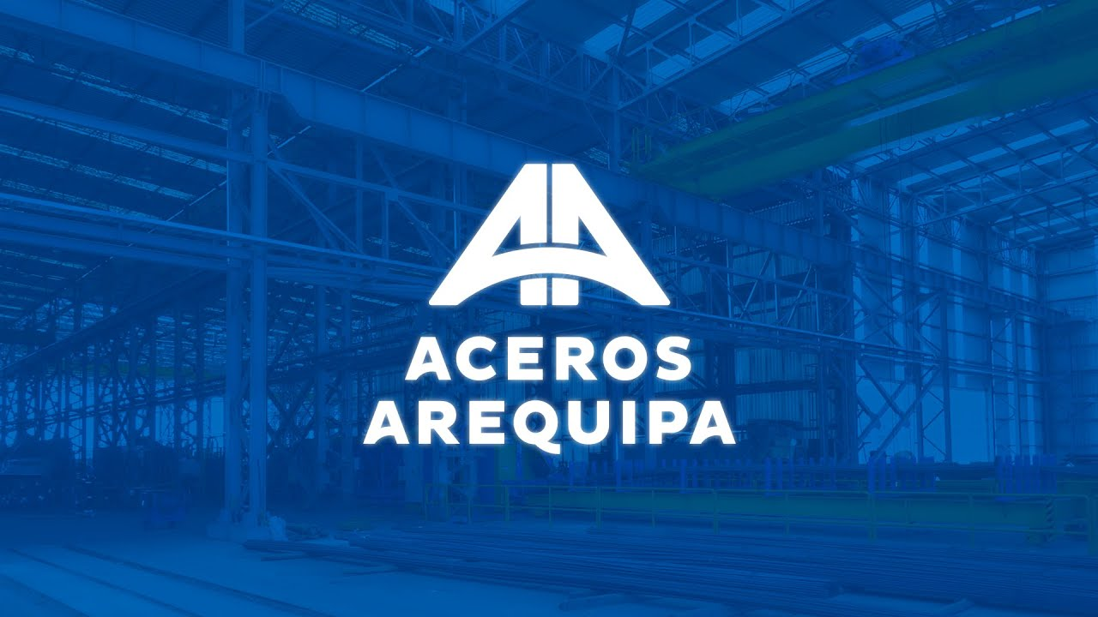

Slide 3
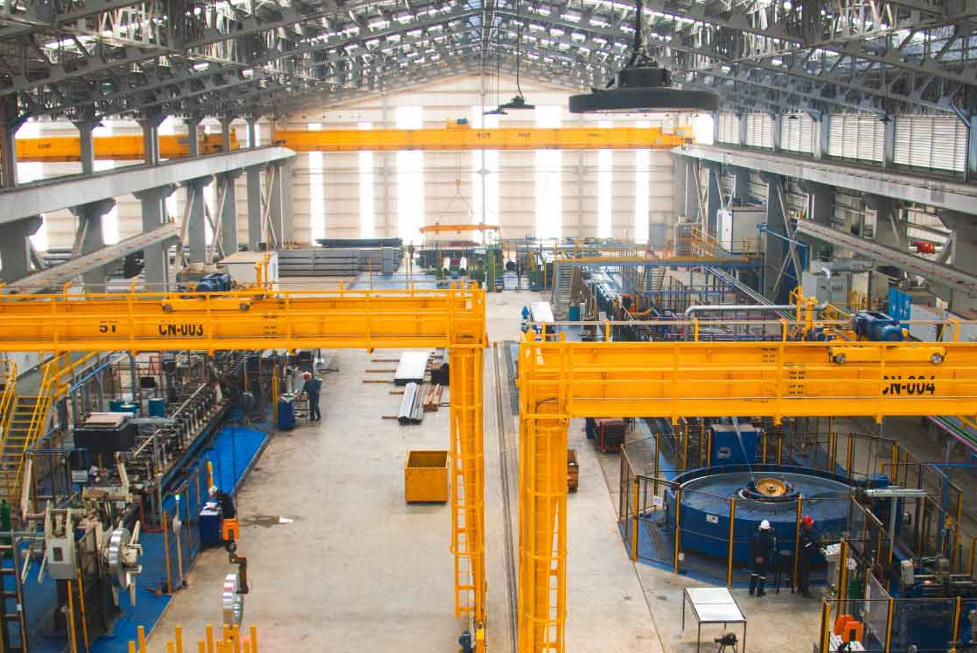
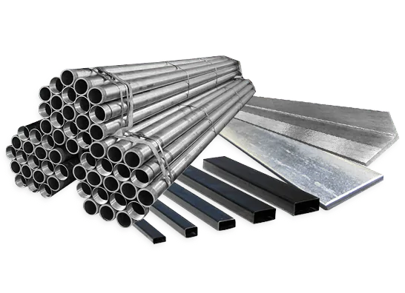
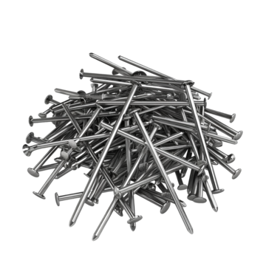
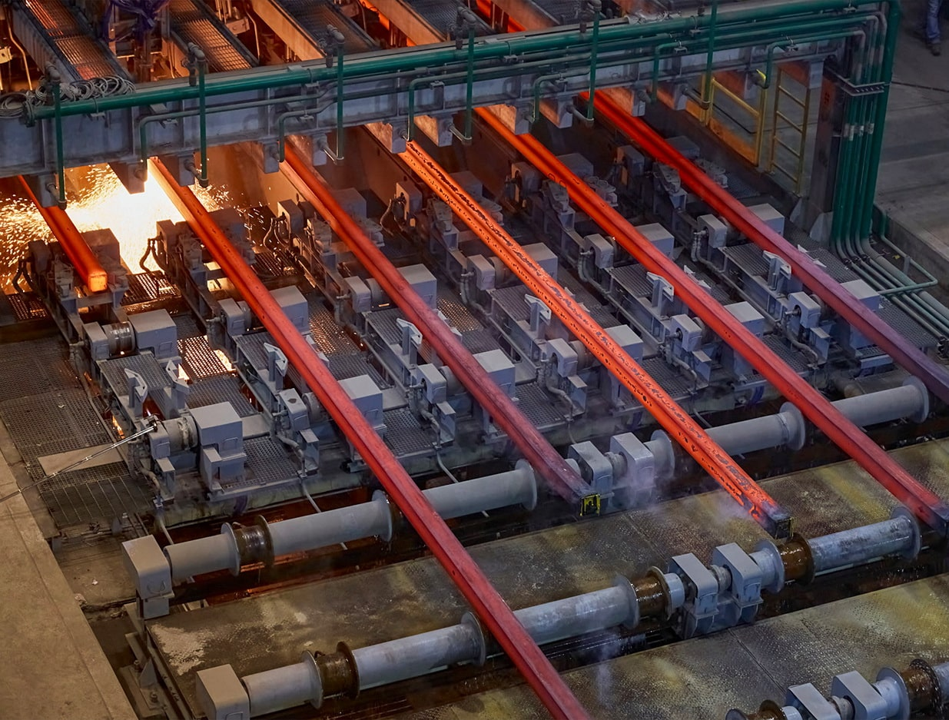
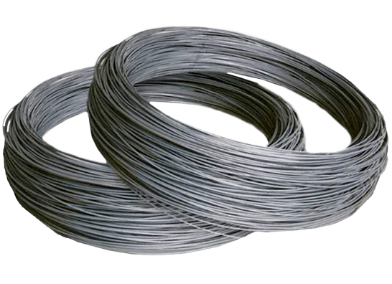

Slide 4






Slide 5

Análisis Vertical y Horizontal

Slide 6
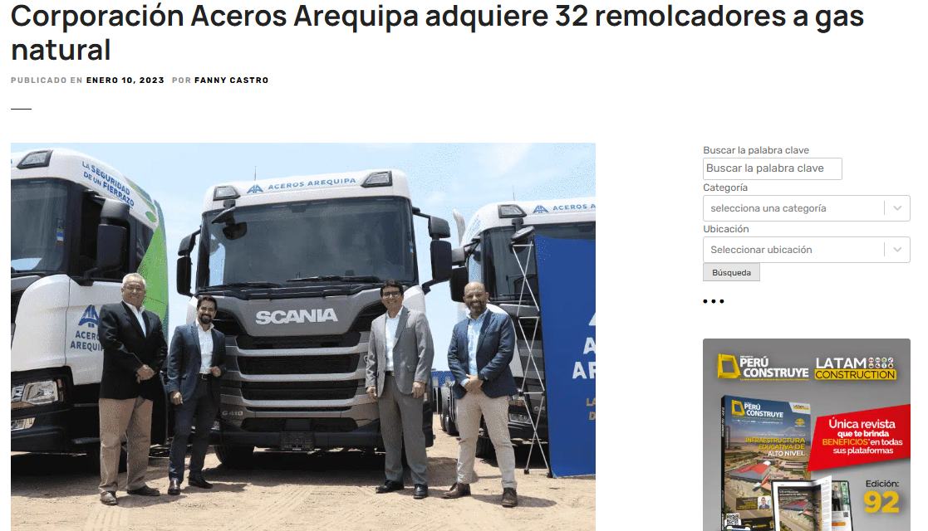
Efectivo y Equivalentes al Efectivo
Tendencia decreciente en efectivo y equivalentes, reflejando una disminución en liquidez operativa.
Coincide con altos costos financieros y adquisición de activos estratégicos, lo que sugiere reinversión del efectivo en optimización operativa y expansión logística.
Análisis Vertical
2020 | 2021 | 2022 | 2023
15.65% | 10.19% | 9.47% | 10.07%
Análisis Horizontal
2020 | 2021 | 2022 | 2023
 | -10.85% | -0.51% | -3.43%

Slide 7
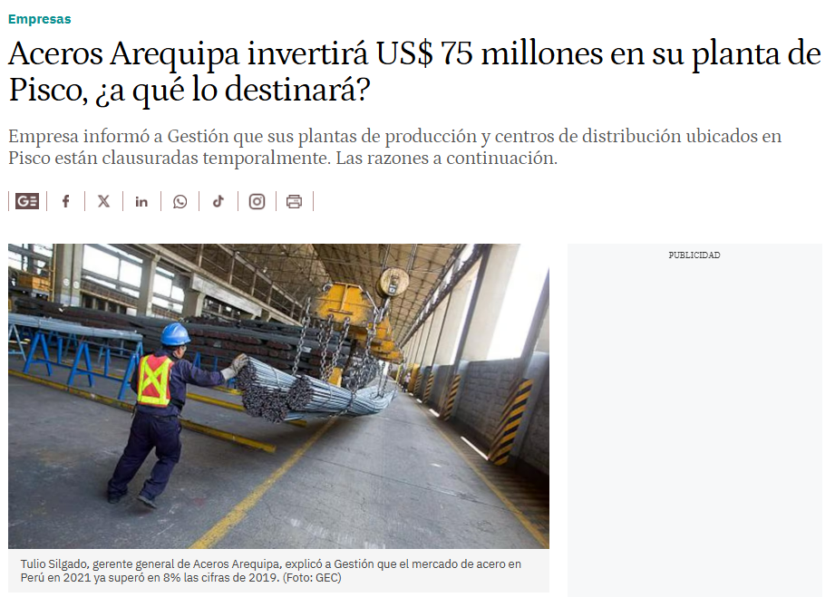
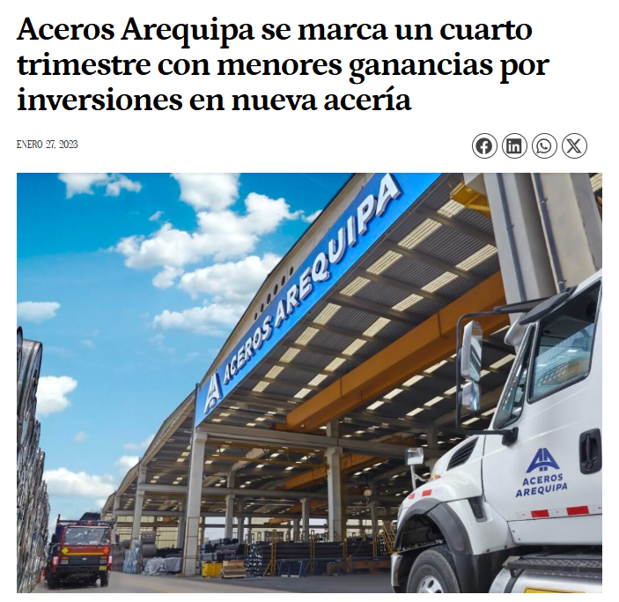
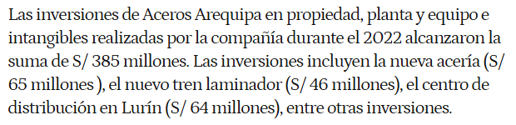
Propiedades, Planta y Equipo
Aumento en propiedades, planta y equipo, impulsado por inversiones estratégicas en la planta de Pisco, una nueva acería y un tren laminador. Apuesta por expansión productiva pese a menores ganancias en el corto plazo.
Análisis Vertical
2020 | 2021 | 2022 | 2023
47.84% | 40.77% | 41.67% | 50.73%
Análisis Horizontal
2020 | 2021 | 2022 | 2023
 | 16.70% | 9.44% | 10.50%

Slide 8
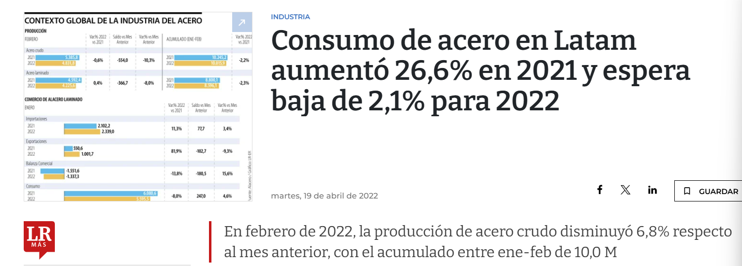
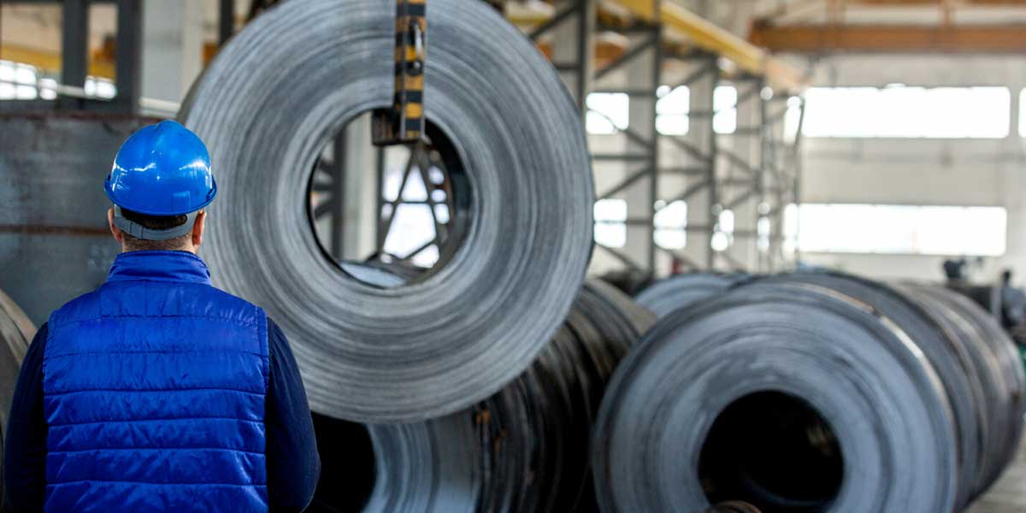
Inventarios
Aumento en 2021 (+168.32%) por alta demanda de acero en LATAM.
Caída en 2023 (-38.18%), reflejando menor producción y optimización de inventarios.
Análisis Vertical
2020 | 2021 | 2022 | 2023
15.14% | 29.67% | 30.11% | 20.51%
Análisis Horizontal
2020 | 2021 | 2022 | 2023
 | 168.32% | 8.68% | -38.18%

Slide 9
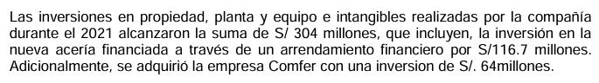
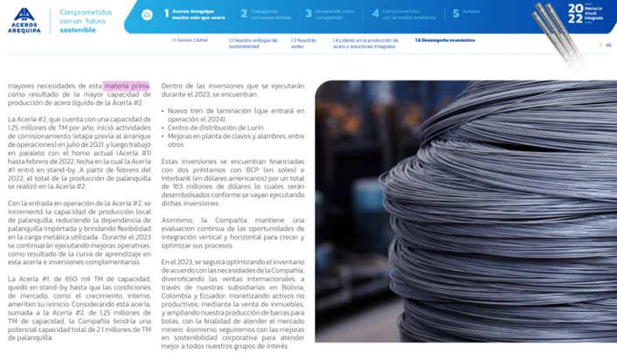
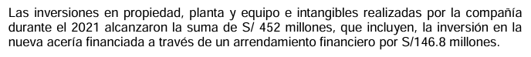
Otros Pasivos Financieros
Financiación con préstamos del BCP, Interbank y otros para expansión.
Infraestructura: acería, tren de laminación, centro en Lurín, mejora en planta de clavos y alambres.
Mayor gasto financiero por alza en tasas de interés.
Análisis Vertical
2020 | 2021 | 2022 | 2023
26.72% | 38.60% | 42.42% | 37.43%
Análisis Horizontal
2020 | 2021 | 2022 | 2023
 | 378.11% | 31.16% | -27.30%

Slide 10
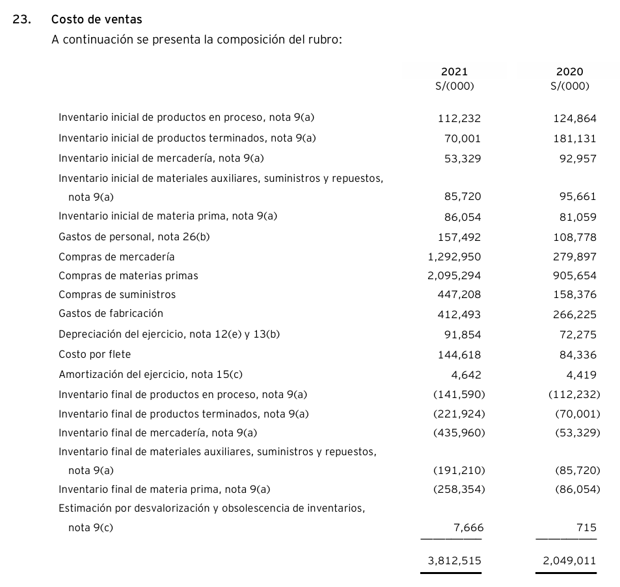
Costo de Ventas
Aumento del costo de ventas hasta 2022, impulsado por mayores compras de materias primas y gastos de fabricación.
Caída en 2023 (-10.93%), reflejando menor producción y posible ajuste en costos operativos.
Análisis Vertical
2020 | 2021 | 2022 | 2023
-81.67% | -76.31% | -86.57% | -89.20%
Análisis Horizontal
2020 | 2021 | 2022 | 2023
 | 86.07% | 18.34% | -10.93%

Slide 11
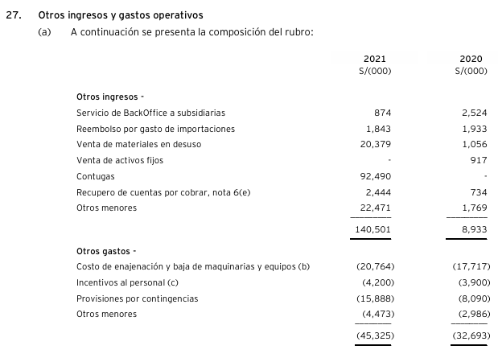
Otros Ingresos Operativos
Ingreso extraordinario en 2021 por S/ 92.49 millones de Contugas y venta de maquinaria en desuso, explicando el pico en "Otros Ingresos Operativos" (+1472.83% vs. 2020).
Caída del 48.50% en 2022 y 67.74% en 2023, debido a la ausencia de ingresos no recurrentes como el de Contugas.
Análisis Vertical
2020 | 2021 | 2022 | 2023
0.36% | 2.81% | 1.39% | 0.52%
Análisis Horizontal
2020 | 2021 | 2022 | 2023
 | 1472.83% | -48.50% | -67.74%

Slide 12

Análisis de Ratios

Slide 13


Ratios de Liquidez - Prueba Ácida
En 2020, el índice alcanzó 0.97, superando el rango ideal (0.6 - 0.8), lo que muestra una gran acumulación de efectivo.
En 2021 (0.68) y 2022 (0.59), el índice disminuyó, sugiriendo un uso de liquidez para inversiones o pago de deudas.
En 2023 (0.74), hubo una leve recuperación, acercándose al rango recomendado.
Durante 2020, la empresa adoptó una estrategia conservadora para acumular liquidez y reducir riesgos, y la caída posterior del índice indica el uso de esos recursos.
Ratios | 2020 | 2021 | 2022 | 2023
Razón corriente | 1.54 | 1.51 | 1.38 | 1.42
Prueba Ácida | 0.97 | 0.68 | 0.59 | 0.74
Prueba Defensiva | 0.58 | 0.28 | 0.25 | 0.33

Slide 14

Ratios de Gestión - Ciclo de Conversión de Efectivo
2020: 204 días → Ciclo extendido con un lento proceso de conversión de activos a efectivo.
2021: 107 días → Mejora significativa por mayor eficiencia en cobranza y reducción de inventarios.
2022: 94 días → Máxima eficiencia en conversión de efectivo.
2023: 107 días → Ligera disminución que sugiere desaceleración en operaciones.
La reducción del CCE en 2021 y 2022 muestra que la empresa optimizó su eficiencia operativa al reducir inventarios y acelerar la cobranza.
Ratios | 2020 | 2021 | 2022 | 2023
Periodo Promedio de Cobros (PPC) | 65 | 33 | 31 | 36
Periodo Promedio de Pagos (PPP) | 104 | 56 | 47 | 53
Periodo Promedio de Inventario (PPI) | 243 | 130 | 110 | 124
Ciclo de Conversión del Efectivo | 204 | 107 | 94 | 107

Slide 15
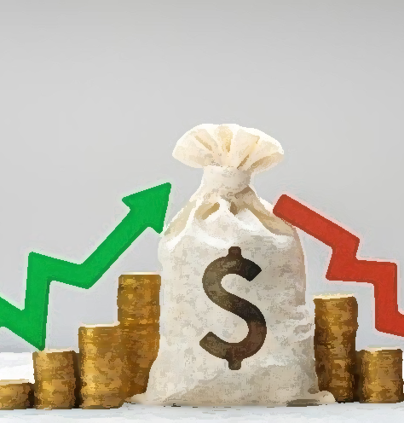
Conexión entre Prueba Ácida y CCE
2020: CCE alto (204 días) + Prueba Ácida elevada (0.97) → Acumulación de liquidez por incertidumbre.
2021 - 2022: CCE cae (107 y 94 días) + Prueba Ácida baja (0.68 y 0.59) → Liberación de efectivo, mayor eficiencia en cobros e inventarios.
2023: CCE sube (107 días) + Prueba Ácida sube (0.74) → Posible desaceleración operativa o ajuste financiero.

Slide 16
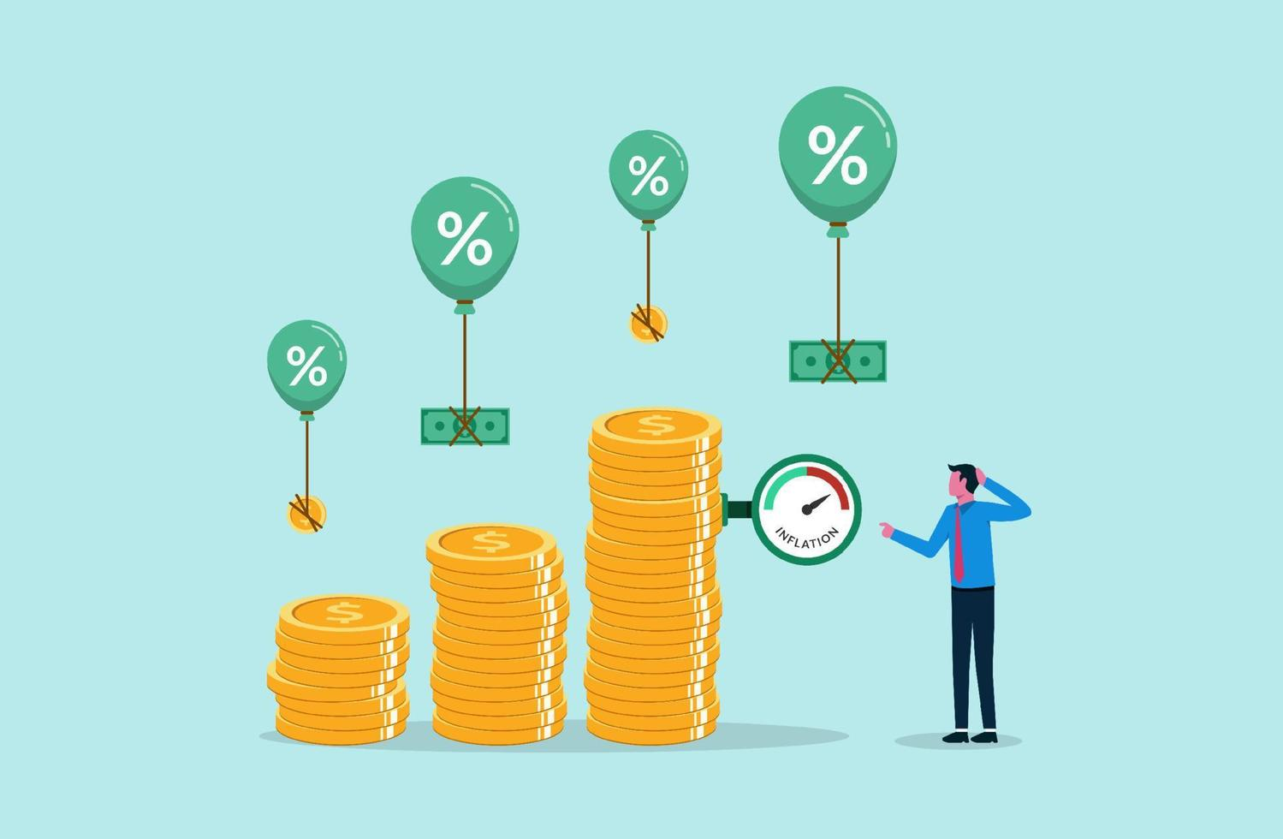
Ratios de Solvencia - Costo de la Deuda
2020 - 2021: Costos bajos (1.35% - 1.06%), acceso a financiamiento favorable.
2022 - 2023: Incremento significativo (6.31% - 7.08%), mayor costo financiero.
Factores:
Condiciones del mercado: Endurecimiento de políticas monetarias y tasas de interés más altas.
Comparación sectorial: Competidor (SIDERPERU) con WACC superior al 30%.
Implicaciones:
Mayor riesgo crediticio.
Posibles dificultades futuras para acceder a financiamiento competitivo.
Ratios | 2020 | 2021 | 2022 | 2023
Costo de la Deuda | 1.35% | 1.06% | 6.31% | 7.08%

Slide 17

Ratios de Solvencia – Cobertura de Intereses
2020 - 2021: Holgura financiera extrema (965.82% - 4384.94%).
2022 - 2023: Deterioro significativo (373.83% - 181.54%).
Factores:
Aumento del costo de deuda.
Reducción del margen operativo.
Implicaciones:
Menor capacidad para pagar intereses.
Si la tendencia continúa, riesgo de incumplimiento financiero.
Ratios | 2020 | 2021 | 2022 | 2023
Cobertura de Intereses | 965.82% | 4384.94% | 373.83% | 181.54%

Slide 18
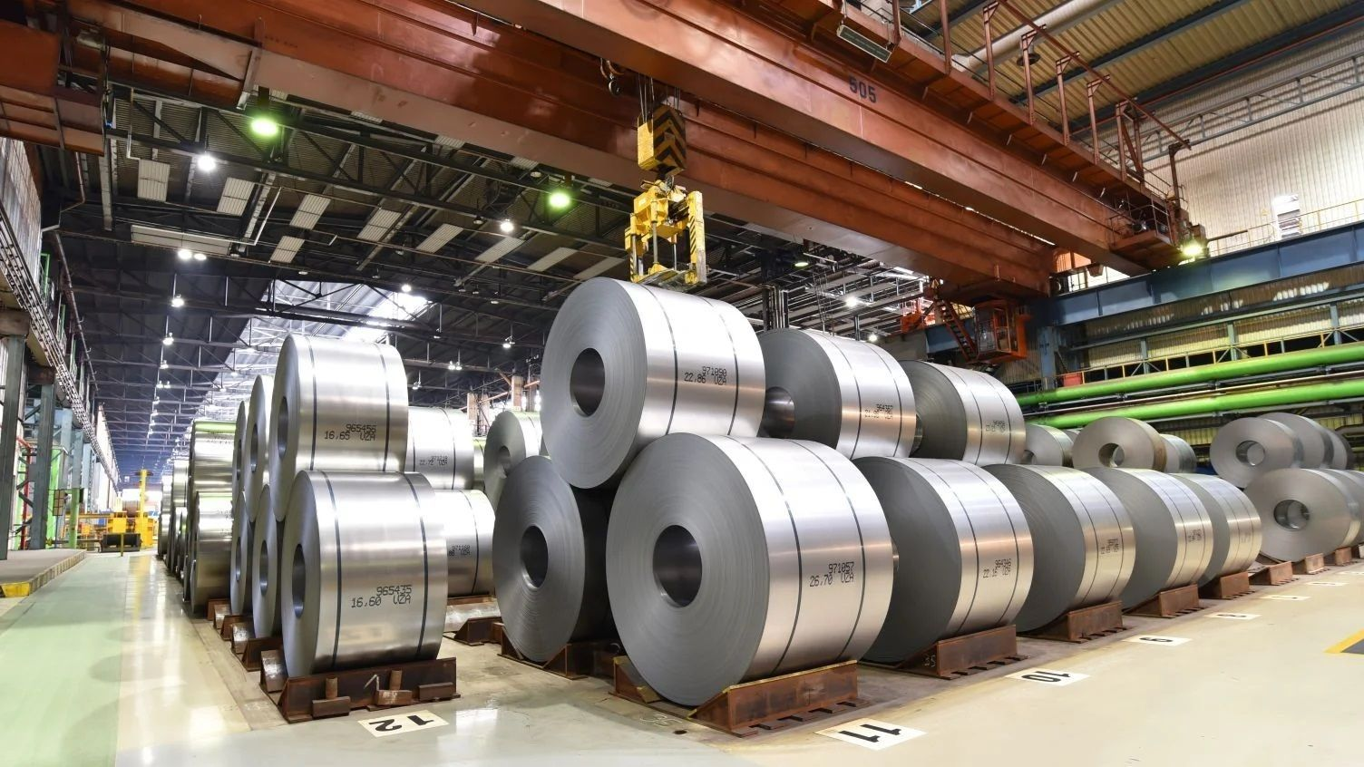
Ratios Rentabilidad - Margen EBIT
2020 - 2021: Crecimiento (10.82% - 19.34%), reflejando eficiencia operativa.
2022 - 2023: Caída drástica (9.41% - 5.94%).
Factores:
Aumento del costo de ventas.
Mayor carga financiera.
Implicaciones:
Menor capacidad de generar utilidad operativa.
Necesidad de optimizar costos y eficiencia productiva.
ROE y ROA también reflejan esta tendencia, mostrando un deterioro en la rentabilidad del patrimonio y los activos.
Ratios | 2020 | 2021 | 2022 | 2023
Margen EBIT | 10.82% | 19.34% | 9.41% | 5.94%
Rentabilidad del patrimonio (ROE) | 7.28% | 27.25% | 9.74% | 3.27%
Rendimiento neto del activo total (ROA) | 3.28% | 12.29% | 4.39% | 1.48%

Slide 19
Conclusiones Generales
Deterioro financiero progresivo, con impactos en liquidez, solvencia y rentabilidad.
Mayor costo de deuda y menor margen EBIT, lo que compromete la generación de utilidad operativa.
Optimización de gestión en 2021-2022 mejoró la eficiencia, pero en 2023 hubo signos de desaceleración.
Endeudamiento creciente, con mayor riesgo crediticio si la tendencia se mantiene.
Retos futuros: Necesidad de ajustar estrategias de costos y financiamiento para evitar problemas de liquidez y rentabilidad.

Slide 20

Portafolios de Inversión

Slide 21

Repositorio de Github
GRQ34/Finanzas-Proyecto-Final

Slide 22
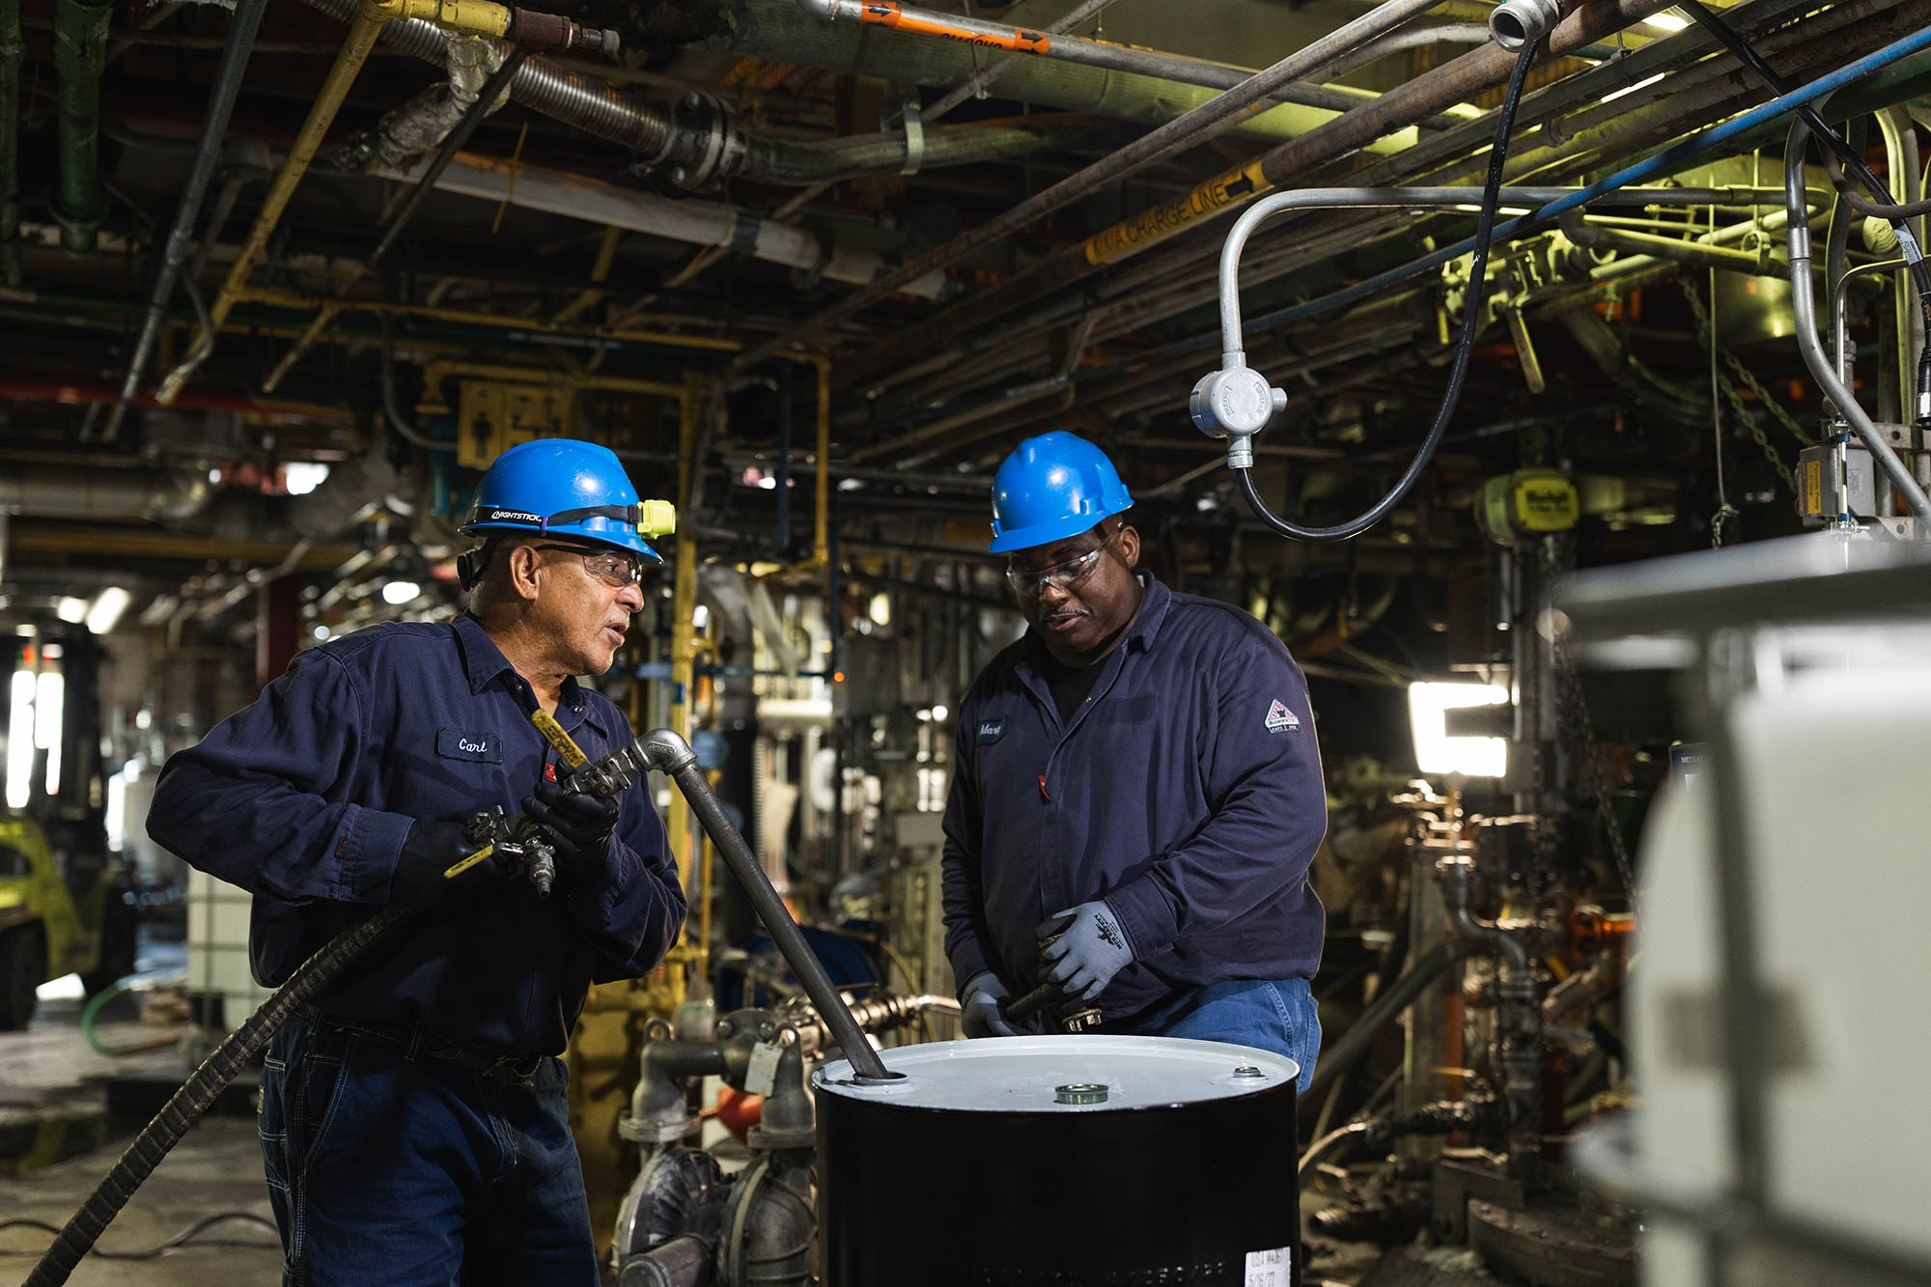
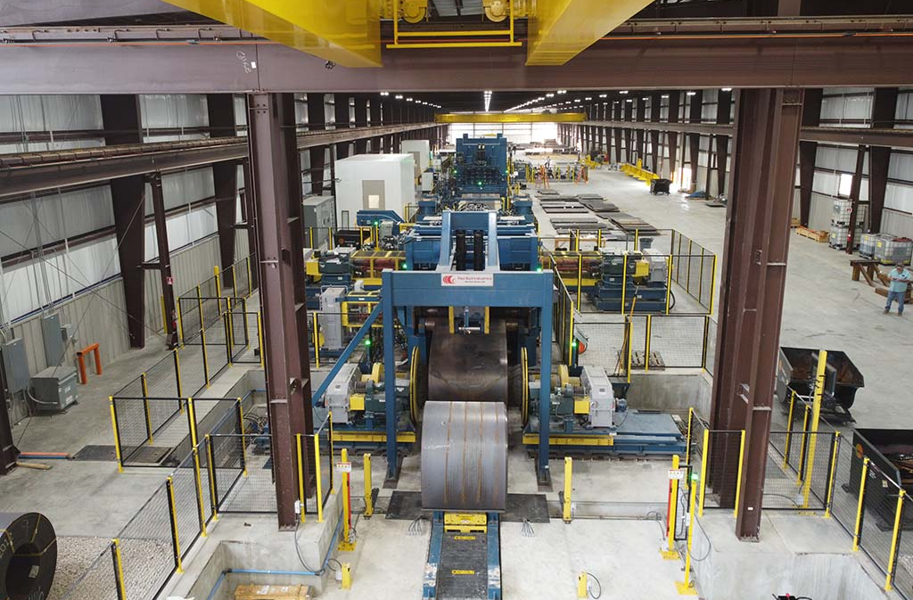
Portafolio 1 - Mercado
Se seleccionan empresas del mercado del acero marcadas como Top Performing en la industria del acero.
Los activos finales elegidos son:
ACNT: Fabricante de tuberías de acero inoxidable y productos químicos industriales.
FRD: Procesamiento de acero laminado y fabricación de tuberías para construcción y energía.
MSB: Fideicomiso que recibe regalías de la mina de hierro Peter Mitchell.
RS: Principal distribuidor y procesador de metales en Norteamérica.

Slide 23
Portafolio 1 - Mercado

Slide 24
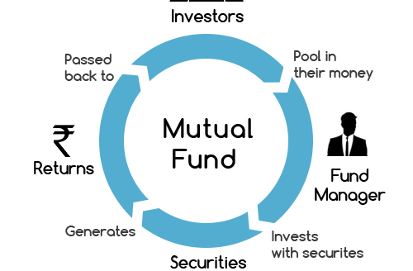
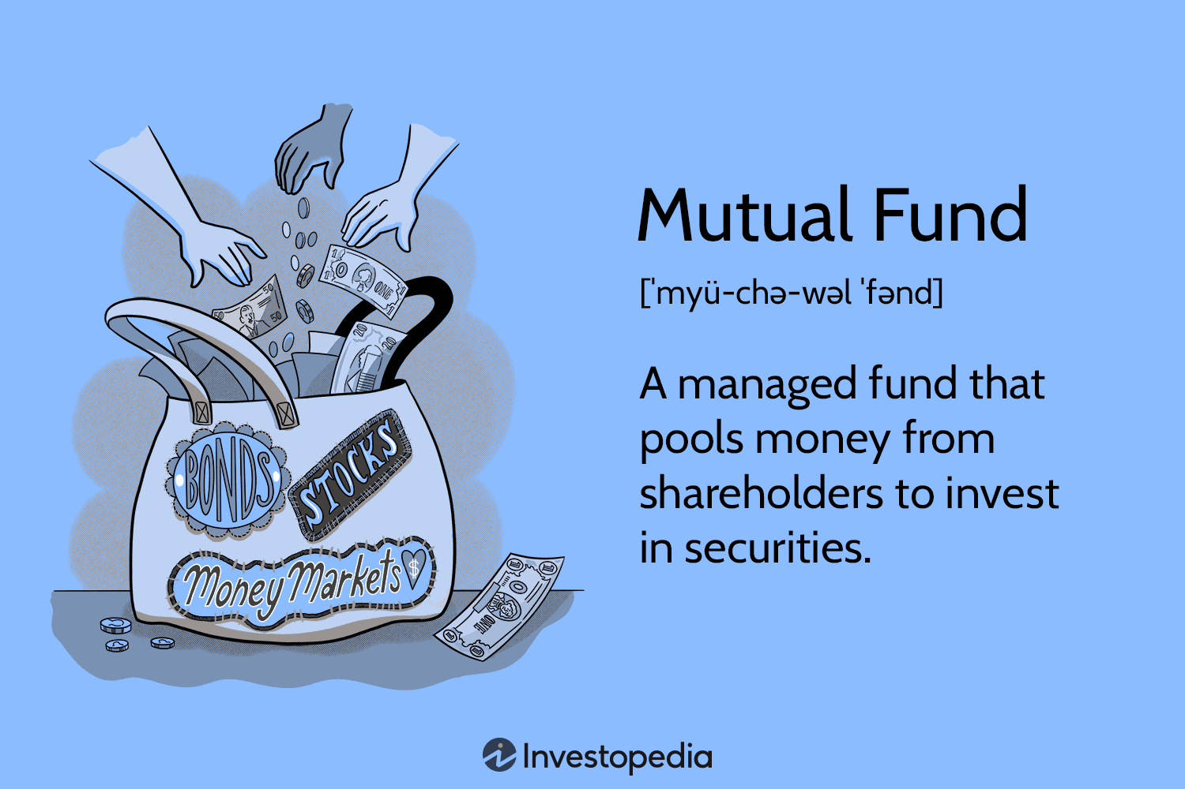
Portafolio 2 - Sector
Se seleccionan empresas del Top Fondos Mutuos en Materiales Básicos.
Los activos finales elegidos son:
FEURX: Invierte en empresas europeas de materiales básicos, brindando exposición a la industria siderúrgica y minera.
FRFZX: Enfocado en bienes raíces industriales y comerciales, clave para la infraestructura del sector metalúrgico.
MEDGX: Apoya el crecimiento en mercados emergentes, incluyendo productores de acero y materias primas esenciales.
VMIAX: Incluye compañías de mediana capitalización en materiales básicos, ofreciendo diversificación en la cadena de suministro del acero.

Slide 25
Portafolio 2 - Sector

Slide 26
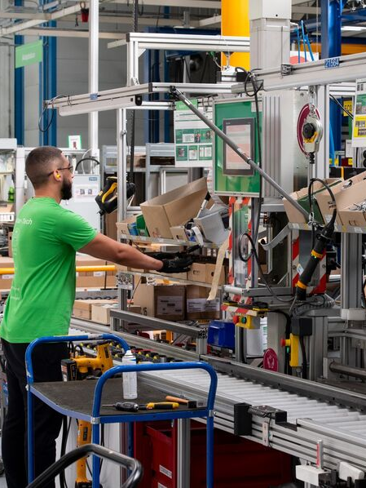
Portafolio 3 - Innovación
Se seleccionan empresas líderes en innovación tecnológica y sostenibilidad, con alto impacto en la transformación industrial y energética.
Los activos finales elegidos son:
ASML: Líder en tecnología de semiconductores, desarrolla maquinaria avanzada para la fabricación de microchips, impulsando la innovación en la industria electrónica.
NEE: Empresa pionera en energías renovables, enfocada en la generación de energía solar y eólica, clave para la transición energética sostenible.
PH: Especialista en tecnologías de control y movimiento, desarrolla soluciones para automatización industrial, robótica y movilidad sostenible.
SBGSF: Multinacional en gestión de energía y automatización, con un fuerte enfoque en digitalización, eficiencia energética e innovación en infraestructura.

Slide 27
Portafolio 3 - Innovación

Slide 28
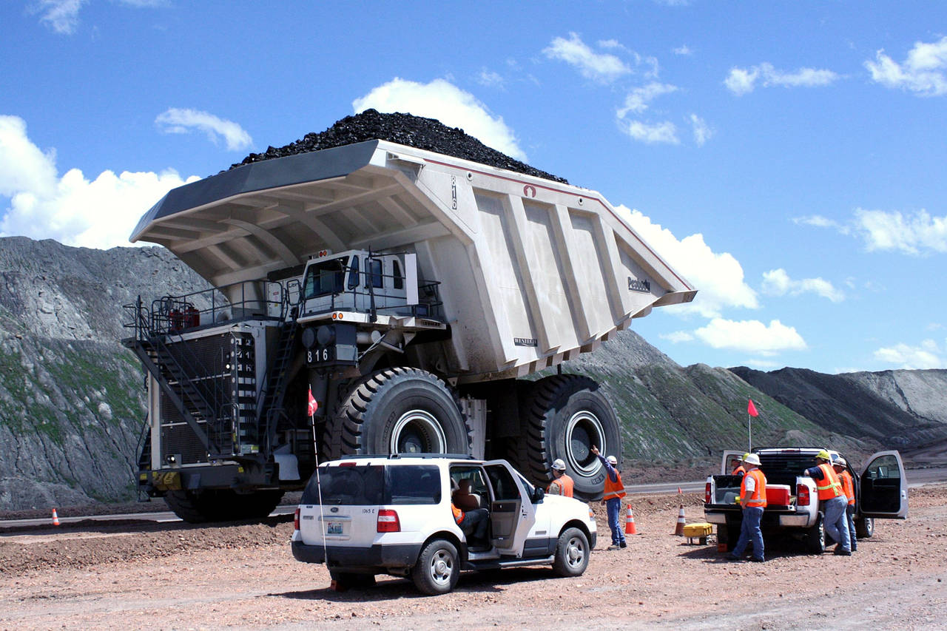
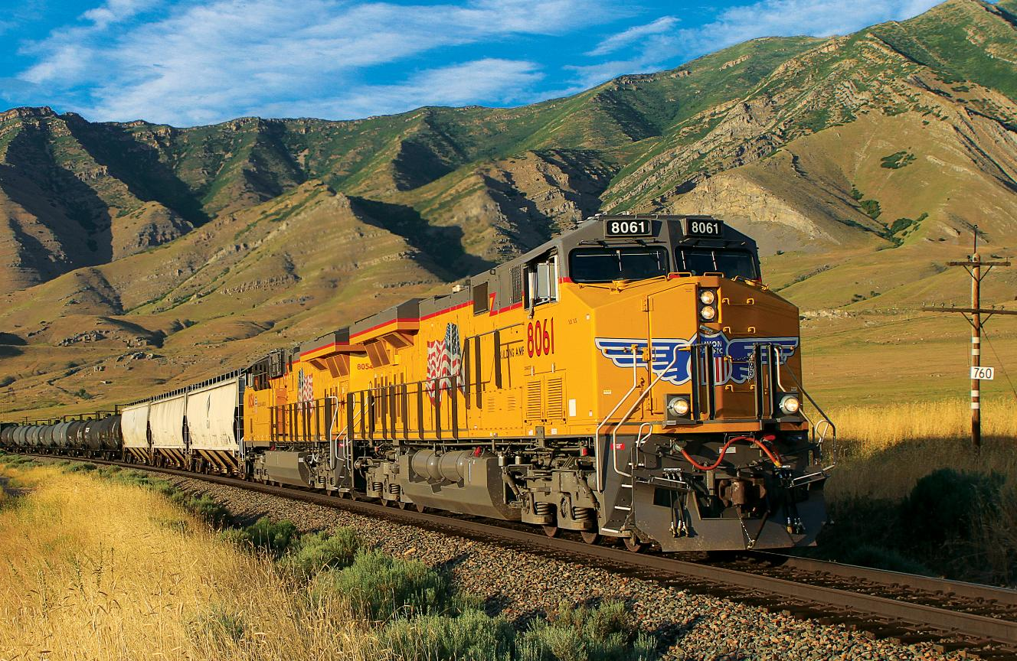
Portafolio 4 - Proveedores
Se seleccionan empresas clave en la cadena de suministro del acero, incluyendo energía, minería y transporte ferroviario.
Los activos finales elegidos son:
AES: Proveedor global de energía, incluyendo electricidad para la industria siderúrgica y minera.
BTU: Principal productor de carbón, recurso clave en la fabricación de acero a través de altos hornos.
SCCO: Líder en producción de cobre, material esencial en la infraestructura y manufactura del acero.
UNP: Operador ferroviario estratégico para el transporte de materias primas y productos siderúrgicos.

Slide 29
Portafolio 4 - Proveedores

Slide 30
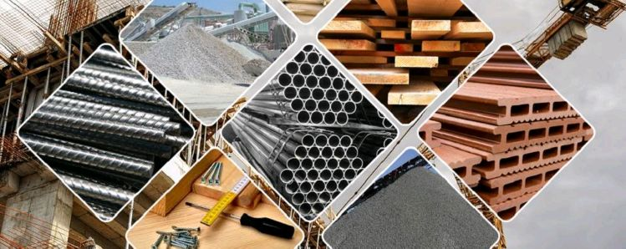
Elección del portafolio
Haciendo la comparativa mediante el Sharpe de cada portafolio se determina el óptimo.
El portafolio 2 del sector de materiales básicos es el mejor entre los propuestos, con un índice de 1.89, un buen indicativo sobre el portafolio.

